Slide 1
Я люблю свой родной язык!
Он понятен для всех, Он певуч
Он, как русский народ, многолик,
Как держава наша, могуч ...

Slide 2

«РОДНОЙ ЯЗЫК ДОРОГ КАЖДОМУ ИЗ НАС»

Slide 3
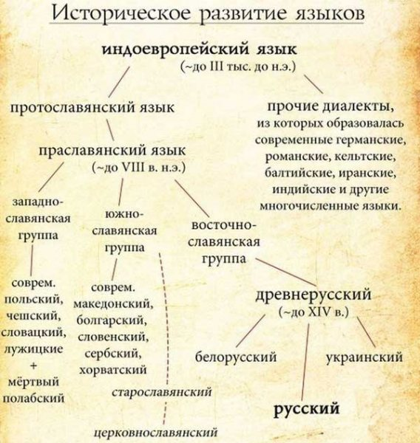

Slide 4
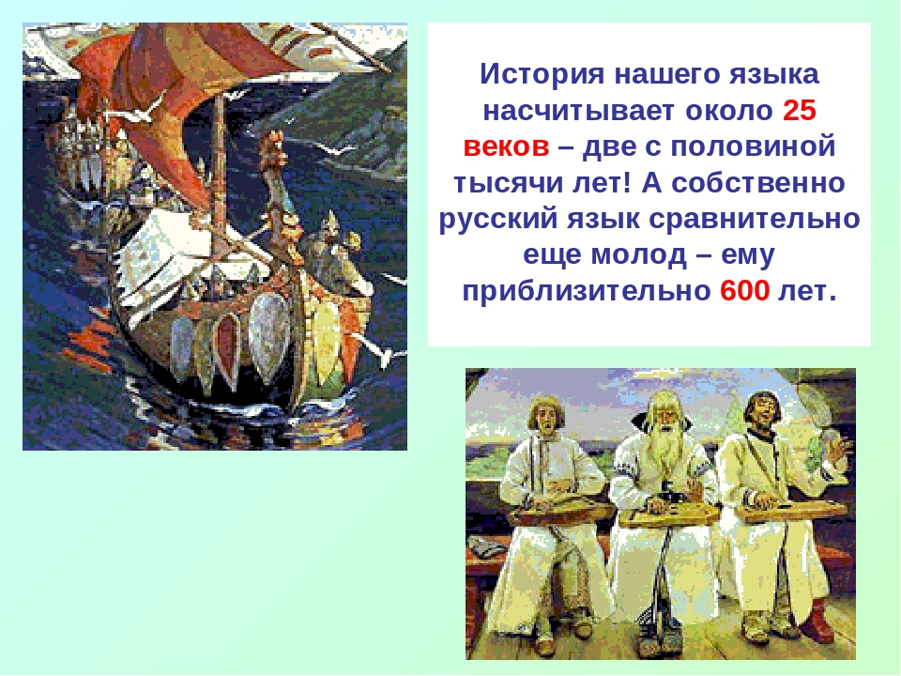

Slide 5
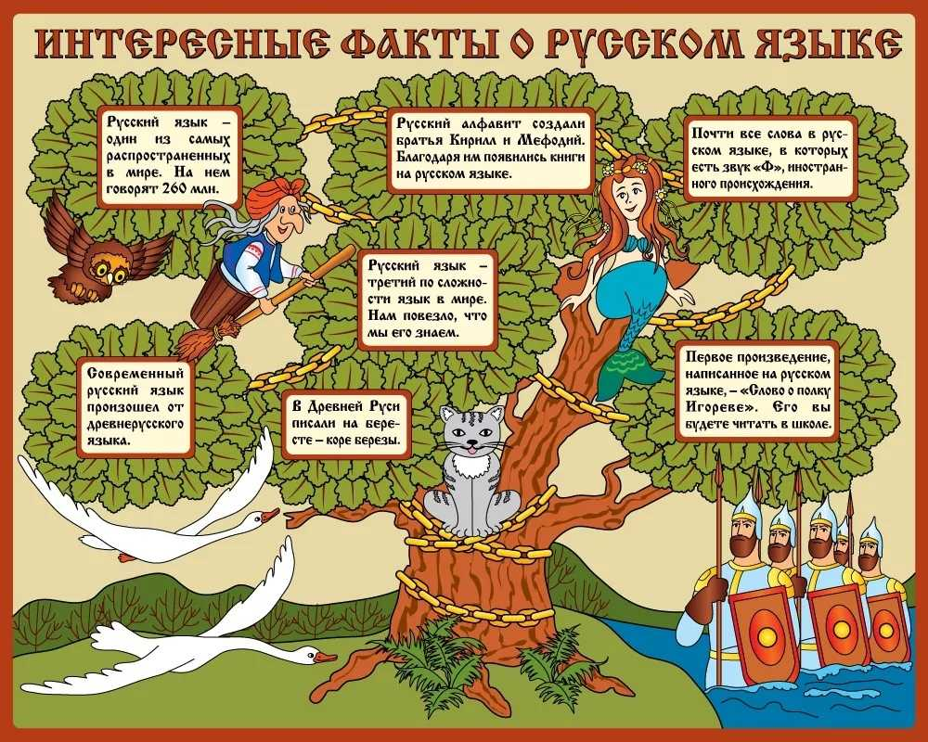

Slide 6
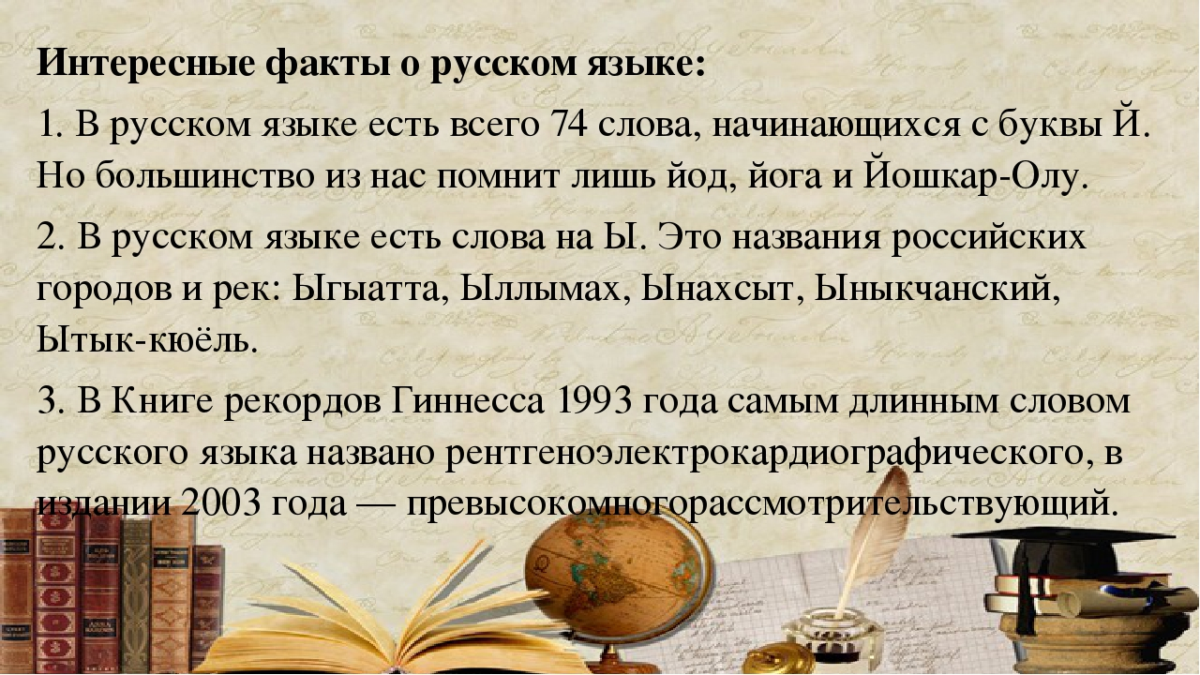

Slide 7
1-й конкурс «Грамматическая арифметика»
Череп – п + муха =?
Черёмуха
Куртка – тка +ица=?
Курица
Черный – ый + о + слива – а = ?
Чернослив
Чистый – ый + о + тело –о = ?
Чистотел
Сосна – на + ка = ?
Соска

Slide 8
2ой конкурс «Отыщи родственников»
1-й команде
Вода, водитель, водяной, водный, водичка
Дивный, удивиться, диван
2-й команде
Лес, лестница, лесничий, лесной, лесок
Левый, налево, лев

Slide 9
2ой конкурс «Отыщи родственников»
1-й команде
Вода, водитель, водяной, водный, водичка
Дивный, удивиться, диван
2-й команде
Лес, лестница, лесничий, лесной, лесок
Левый, налево, лев

Slide 10
3-ий конкурс «Крылатые выражения».
Разговаривая друг с другом, мы часто используем меткие слова, крылатые выражения. А знаете ли вы их значения? Раскрой смысл крылатых выражений.
ВО ВЕСЬ ДУХ-
(Быстро)
РУКОЙ ПОДАТЬ-
(Близко)
ПРИКУСИТЬ ЯЗЫК—
(Молчать)
ЗНАТЬ НАЗУБОК—
(выучить наизусть)
ВОДИТЬ ЗА НОС-
(обманывать)
СКАЛИТЬ ЗУБЫ-
(смеяться)

Slide 11
4ый– конкурс «Закончи пословицу»
Не рой яму другому - …
сам в неё попадёшь.
Встречают по одёжке - …
провожают по уму.
Повторенье - ...
мать ученья.
Что посеешь - …
то пожнёшь.
Ученье свет, …
а не ученье тьма.
Терпенье и труд - …
всё перетрут.
Под лежачий камень …
вода не течет.
Сделал дело - …
гуляй смело.
Слово не воробей - … вылетит, не поймаешь.

Slide 12
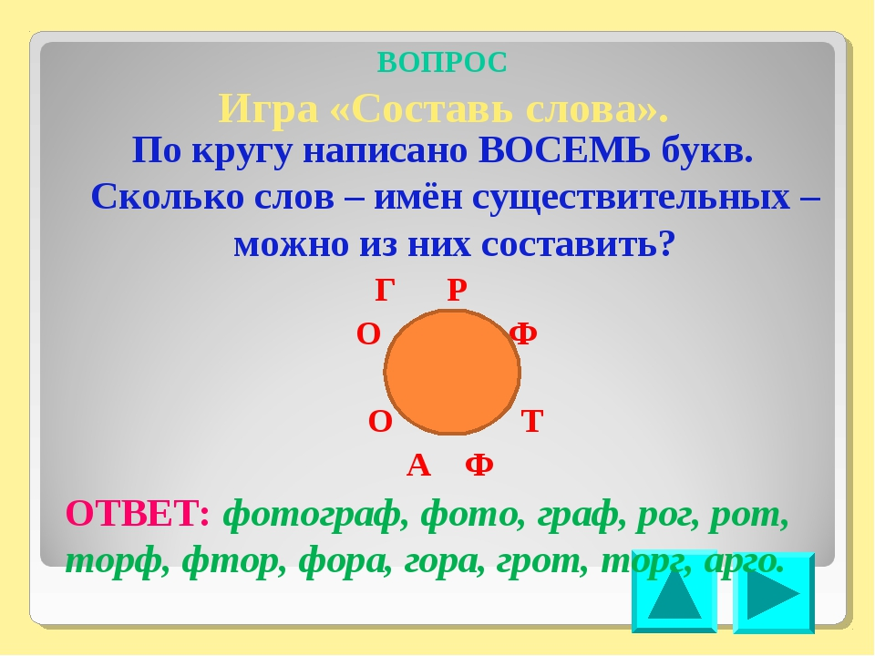

Slide 14


